Slide 1
脱髓鞘疾病
中南大学湘雅医院神经内科
周文斌

Slide 2
神经纤维指轴突而言，分为有髓和无髓神经纤维。
Nerve fiber or an axon,
    Myelinated Nerve Fiber
    Unmyelinated Nerve Fiber
髓鞘:紧裹在有髓鞘神经轴突外面的脂质细胞膜，由髓鞘形成细胞膜组成。Myelin is a layer that forms around nerves formed by wrapped plasma membrane of myelinization cells.

Slide 3
髓鞘：蛋白质22%，脂类78%
Myelin： protein 22％and lipids 78％
  蛋白质: 碱性蛋白、脂蛋白、糖蛋白等。
  Protein：Basic protein、lipoprotein、glucoprotein
  脂类: 胆固醇、神经鞘磷脂、脑苷脂与神经节苷脂。Lipide：lipide、sphingomyelin、galactosyl ceramide、ganglioside

Slide 4
生理作用： Physiological functions
神经冲动的快速传导；
Speeding the transmission of impulses
对神经轴突起绝缘、保护作用。
Insulation and protection of neuraxon
髓鞘系统： 髓鞘、轴索与完整的血供
Myelin system: myelin、axon and intact blood supply

Slide 5
脱髓鞘疾病：
CNS白质对各种有害因素的反应
Demyelinating disease
脱髓鞘脑病 Demyelinating encephalopathy
髓鞘构成缺陷性疾病（白质营养不良症）
myelin construction deficiency syndrome Leukodystrophy
周围神经系统脱髓鞘疾病
Peripheral nerveous demyelination

Slide 6
CNS: White matter disease
Demyelinating: mainly acquired
  MS
  PML
  Encephalomyelitis(ADEM)
  Anti-MAG Disease

Slide 7
CNS: White matter disease
Dysmyelinating: mainly inherited
Leukodystrophies:
  ALD Alexander
  Canavan disease
  Krabbe Disease
  MLD
  Pelzaeus-Merzbacher Disease
  Refsum

Slide 8
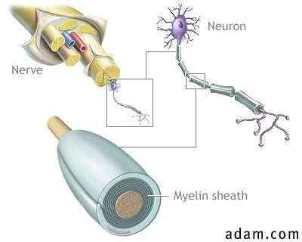
http://www.adam.com/

Slide 9

多发性硬化
Multiple Sclerosis

Slide 10
概述overview
CNS白质的慢性，炎性，斑块性脱髓鞘，CD 4⁺ T 细胞介导的自身免疫性疾病。
Chronic, progressive immune-mediated CNS disease
Characterized by demyelination and axonal loss
全世界病人超过200万。 中国:10万
Affecting over 2 million persons worldwide

Slide 11
概述overview
最常损害部位是脑室周围白质、视神经、脊髓、脑干传导束及小脑白质。 white matter bordering the lateral ventricles、opticus、spinal cord、pyramidal tract and Cerebellar white matter
引起年轻成人中神经残疾的最常见疾病（美国）。 The most common disabling neurological disease of young people .

Slide 12
概述overview
女性多见 Women outnumber men 2:1
缓解复发病程，逐渐加重 Progressive relapsing-remitting course
可能与早期病毒感染有关 no specific causes, viral may be responsible

Slide 13
Vit D缺乏与MS
MS具有显著的地理分布特征:
在赤道几内亚区MS的发生率几乎为零，在两半球随着纬度的增加而戏剧性的增加
在瑞士高海拔区MS发生率低，低海拔区发生率高
低纬度区阳光充足，高海拔区紫外光强度高，能够促使大量Vit D合成

Slide 14
Vit D缺乏与MS
VitD能抑制DC分化、Th1细胞增殖，减少IL-12、IFN-γ产生
VitD能促进调节性T细胞增殖，促进IL-10、TGF-β分泌

Slide 15
第一次肯定了MS临床症状与MS尸检病理之间的关系；
第一次提出了“硬化与斑块”的概念； "sclerose en plaques"
第一个认定MS是一种独立的疾病；
第一个提出MS的诊断标准--即“Chacot三联症”； Triad: nystagmus, intention tremor, scanning speech
他还对MS的病理特征进行了详细的描述，如"髓鞘脱失" demyelination,"胶质纤维增生" macrophages等。

Slide 16
病因、发病机制 Etiology：
免疫immunity：
  EAE Experimental allergic encephalomyelitis ，致敏（活化）的抗原特异性的CD4+T细胞。The activated antigenic specifically CD4+ cell.
病毒virus：
分 子模拟机制molecule mimicry mechanism
激发自身免 疫反应autoimmune etiology
遗传heredity：单卵双生子、HLA

Slide 17

病因、发病机制
Etiology ：
EAE：实验性自身免疫性脑脊髓炎Experimental allergic encephalomyelitis
  使用MBP或PLP免疫Lewis 大鼠；
  Immunizing the Lewis rat by MBP and PLP
  MBP致敏的T细胞转输给正常大鼠。
  transfusion the MBP activated Tc to normal rats

Slide 18


Th1
初始
T细胞
Th2
IL-2
IL-12
IFN- γ
TNF
相互抑制
IL-4
IL-5
IL-10
IL-12
TGF-β
巨噬细胞
B细胞
初始CD4⁺T细胞分化

Slide 19

Th1
Th1
Th2
Th2
Th1/Th2平衡
正常
MS

Slide 20
Th17细胞
Thl7细胞是新近发现的辅助性CD4+ 细胞，因其独特的表型特征和分泌IL-17而得名。
IL-17具有强大的招募中性粒细胞及促进多种细胞因子释放的作用，处于固有免疫和适应性免疫反应的交接面。

Slide 21
Th17细胞
IL -17 在EAE 模型小鼠急性期的外周血和脑脊液中都有较高水平的表达, IL-17-/-小鼠对EAE不敏感，抗IL-17抗体可以使EAE症状明显减轻 。
多发性硬化病人的脑组织、血的单核细胞以及脑脊液中IL-17 的mRNA 及蛋白的表达均明显升高。

Slide 22
调节性T细胞
CD4+CD25+ 调节性T 细胞是具有免疫调节功能的T 细胞亚群，具有免疫无能和免疫抑制两大功能特征。
MS 患者外周血CD4+CD25+ T 细胞数量变化不明显， 但CD4+CD25+T 细胞抑制活性降低。

Slide 23
Th17、Th1、Th2、CD4+CD25+T细胞这4种T细胞亚群及细胞因子相互作用、此消彼长组成的复杂网络在MS/EAE的疾病发展进展中起重要作用
免疫反应背离Th2 、CD4+CD25+T细胞，而向Th1 、 Th17细胞偏移是自身免疫性疾病发生发展的重要机制

Slide 24
Antibodies in MS
OCBs: >90% patients, temporal and clonal invariance
• Restricted B-cell VH repertoire in MS CSF and MS lesions ≡antigen-driven response
• List of autoantibodies in MS ever-expanding
• High titre antibodies against myelin Ag in MS are inconsistent and unrelated to clinical outcomes.
• OCBs are not eliminated by RTX

Slide 25
Autoantibody-mediated disorders of the CNS?
1. Antibodies directed towards a relevant cell surface epitope
2. Immunotherapy and PLEX result in a reduction in antibody titre associated with amelioration of disease
3. Passive transfer of the immunoglobulin (Ig) fraction from an affected patient reproduces the clinical phenotype in an experimental animal.
■ Autoantibodies may be negative regulators of inflammation (lipid antigen: antiphosphatidylcholine

Slide 26
病理pathology
CNS白质内有多发性脱髓鞘斑块，围绕小静脉分布，血管周围袖套状、淋巴细胞为主的浸润，引起髓鞘的崩解，可伴有轴索的破坏。
Peri-venule distribution of Demyelinating Plaques occur anywhere within the white matter of the CNS.cuffs of lymphocytes around small blood vessels,damage of myelin sheath and destruction of axis-cylinder.

Slide 27
病理pathology
脑、脊髓和视神经常有萎缩。The atrophy of brain、spinal cord and optical nerve.
晚期星状细胞增生、神经胶质形成—硬化斑。Proliferation of astrocytes, sclerosis plaques with glial scar formation in the late phase

Slide 28
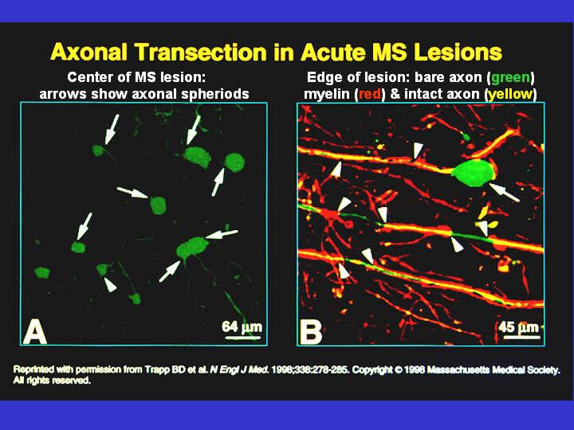

Slide 29
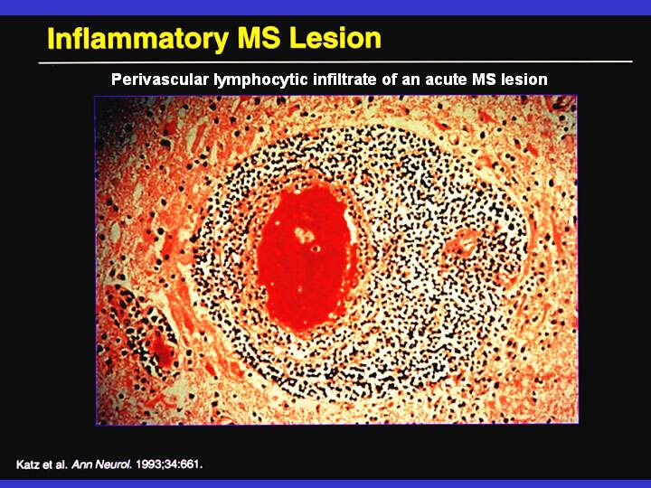

Slide 30

临床表现 Clinical Presentation
发病年龄多为20-40岁general onset is common between the ages of 20-40 ；
多为静止性、亚急性起病，临床征象提示病灶多发，病程多波动，常有自然缓解及复发。
可累及视神经optical nerve、脊髓spinal cord、脑干Brainstem 、小脑cerebellum及大脑的白质white matter of brain

Slide 31
临床表现 Clinical Presentation
首发症状为一个或多个肢体无力或麻木；单眼或双眼视力障碍，或 复视. The first clinical event including the somatasthenia or the anesthesia of one or more limbs , vision disorder in simple eye or two, and ambiopia.

Slide 32
临床表现 Clinical Presentation
颅神经功能障碍：视神经、视交叉、脑干
Damage of encephalic nerves nerve:optical nerve、chiasm opticum、brainstem
  视神经损害最常见：多为单侧性，球后视神经炎，可部分恢复，无视网膜脱落，视乳头出血少见。 Damage of optic nerve：Typically unilateral retrobulbar neuritis, Some recovery expected, No retinal exudates,Disc hemorrhages are infrequent.

Slide 33
眼底检查早期可见视乳头水肿或正常，晚期出现视神经萎缩。

Slide 34
临床表现 Clinical Presentation
眼球运动ocular movement：
  核间性眼肌麻痹internuclear ophthalmoplegia：内侧纵束fasciculus longitudinalis medialis
  外展神经Ⅵ、动眼神经Ⅲ，可导致复视ambiopia、眼球震颤nystagmus、眼球运动受限limitation of ocular movement。

Slide 35
临床表现 Clinical Presentation
面部感觉障碍 disability of facial perception、面瘫facial paralysis
眩晕dizzy
吞咽困难dysphagia

Slide 36
临床表现 Clinical Presentation
脊髓损害Damage of spinal cord ：
  脊髓后柱或脊髓丘脑束病变，多见于颈髓。posterior column of spinal cord orposterior column of spinal cord, especially in cervical cord
  不完全的感觉及运动障碍，感觉障碍更多Partial sensory or motor disfuncion,Sensory more common,

Slide 37
临床表现 Clinical Presentation
  感觉障碍sensory disability：麻木、疼痛、瘙痒，浅感觉减退，深感觉障碍anaesthesia、pain、pruritus、decreased superficial sensation、deep sensation disability
  Lhermitte‘s征Lhermitte's sign ：屈颈时出现从背部放射至足底或双下肢的放射性疼痛，可为闪电感。
  大小便功能障碍常见，可有束带感。 Bowel and bladder dysfunctions are common, with band-like pressure

Slide 38
肢体无力：一个或多个肢体无力，下肢比上肢重，不对称性瘫痪。
疲劳

Slide 39
临床表现 Clinical Presentation
运动障碍：motor disorder
痉挛性瘫痪:motor disorder
小脑性共济失调:cerebellar ataxia
感觉性共济失调:sensory ataxia

Slide 40
临床表现 Clinical Presentation
小脑Cerebellum：
  小脑性震颤，共济失调，小脑性眼震 Cerebellar tremor 、 ataxia 、cerebellar nystagmus。

Slide 41
精神症状和认知功能障碍
表现为抑郁、易怒和脾气暴躁
记忆力减退

Slide 42
发作性症状
强直性痉挛，痛性痉挛
三叉神经痛

Slide 43
临床表现Symptoms of MS
常见：
运动乏力、感觉异常、视力下降与复视
Common:debility、paresthesia and ambiopia。
两个重要体征：
核间性眼肌麻痹、眼球震颤。
Two important signs:internuclear ophthalmoplegia、nystaxis

Slide 44
临床表现Symptoms of MS
少见：认知障碍、癫痫、神志障碍。
Few: cognitive dysfunction,epilepsia,confused state of mind.
Charcot三联征：共济失调（眼球震颤）、构音障碍（吟诗样语言）及意向性震颤。
Charcot Triad：dystaxia,dysarthria and Intention myoclonus

Slide 45
辅助检查 Laboratory Findings
脑脊液cerebrospinal fluid
  寡克隆带oligoclonal band
  IgG指数 IgG exponent
  髓鞘碱性蛋白myelin basic protein
电生理检测Electrophysiology detection
  诱发电位evoked potential

Slide 46
Typical of MS
Normal CSF glucose
Normal or mildly elevated CSF protein
Absent red blood cells
Small number of mononuclear white cells
Evidence of intrathecal antibody production
Increased IgG index or IgG synthesis rate
Oligoclonal bands
Increased free kappa light chains

Slide 47
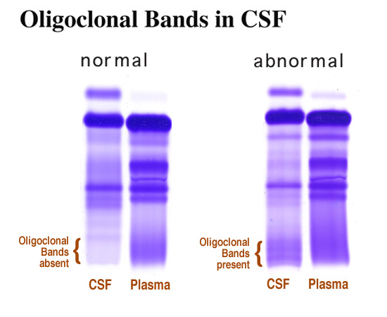

Slide 48
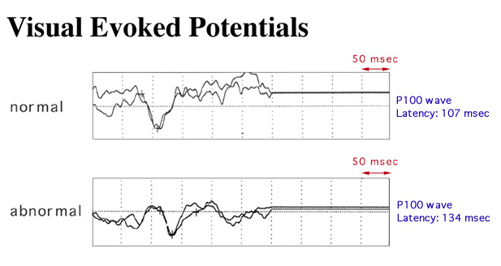

Slide 49
辅助检查 Laboratory Findings
MRI
  T1 反映了质子置于磁场中产生磁化所需的时间，即继90度RF质子从纵向磁化转为横向磁化之后恢复到纵向磁化平衡状态所需时间。
  T2 弛豫时间，表示在完全均衡的外磁场中横向磁化所维持的时间。

Slide 50
辅助检查 Laboratory Findings
T1像，
  多见于两侧脑室旁、尤以两侧前角及后角周围可见多发散在类圆形或融合性斑块状形态不规则的低信号区，
  与脑室壁垂直，
  无占位效应。
T2为高信号。

Slide 51
根据病灶形态、信号，可以分为急性病灶和慢性病灶。
急性病灶：
1、呈卵圆形或圆形，有明显膨胀感，边界清晰。
2、T1WI呈低或略低信号，周围可见等或峪高信号带。

Slide 52
3、T2wI病灶可分两部分，中央呈卵圆形或圆形高信号，有膨胀感，拟”泡”状，类似一个“核心”。周围呈环形或片状中等程度高信号，类似“晕环”。即与内部病灶有信号上的差异，为“核心+晕环”征象
推测中央高信号“核心”病理上为脱髓髓，而周围“晕环”为炎症及水肿。

Slide 53
急性期，TlwI低信号相当于髓鞘的脱失及不伴有结构损坏的血管源性水肿，随着髓鞘组织的再生和炎性反应的消退，T1wI低信号会消失。

Slide 54
慢性病灶也可分为两种，一为大体对称性的病灶，分布于侧脑室旁，呈细小点状或较小片状，部分融合成较大片状，病灶有收缩感，边缘较锐利，信号较均匀，周围无晕环征象，增强后无明确强化灶，但病变区可呈现片状淡薄高信号

Slide 55
另一种病灶分布较分散，额、顶叶，侧脑室旁，脑干等处都有，呈条状或小片状，同样有收缩感，边缘较锐利，信号均匀，增强后无强化

Slide 56
慢性MS病灶呈不规则条状、斑片状，有收缩感，T1wI呈等或轻微至中等程度低信号，T2WI呈高信号，病灶有时边界欠清。
有些慢性病灶T1wI信号很低，呈所谓“黑洞”状，可能标志着严重的、不可逆的组织结构破坏。

Slide 57
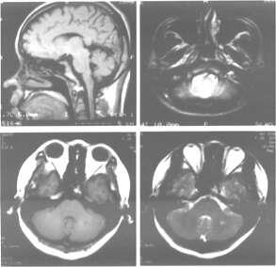
图l—A、B MS单发病灶。病灶分别位于延髓后方、左侧小脑半球，TlwI呈略低信
号，T2W!呈高信号。

Slide 58
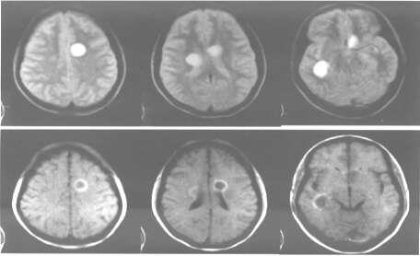
图2 MS多发病灶。横断面平扫PDWI、增强T1wI。多发病灶位于两侧脑室旁、右侧颞叶及胼胝体。

Slide 59
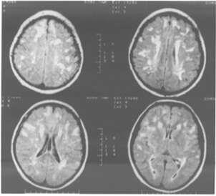
图3 MS多发病灶。病灶弥漫，无法确切记数，呈“自质变脏征”。

Slide 60
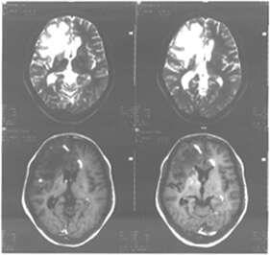
图4 MS大病灶。横断面平扫T2WI、增强T1WI。右侧额叶白质内-r2wi高信号影
增强后见边缘近弓形强化，病灶无占位效应。

Slide 61
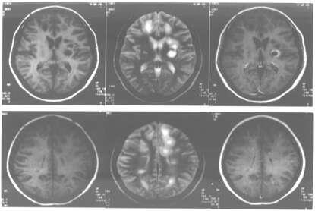
图5 MS急性病灶。横断面平扫T1WI、T2WI、增强T1wI。T2WI呈“核心+晕环”征象，增强后见环形、弓形强化及无强化病灶，提示不同时期病灶同时存在。

Slide 62
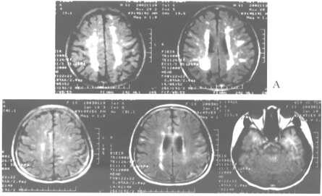
图6．A、B MS慢性病灶。多发病灶分别呈近对称分布于两侧脑室旁及散在分布于额顶叶、侧脑室旁、脑干等，呈小条、片状，有收缩感，同时显示全脑萎缩。

Slide 63
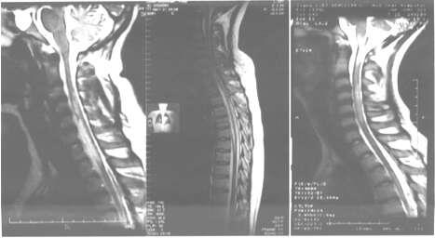
图7 颈髓、胸髓、颈胸髓MS。矢状面平扫T2WI，分别见颈、胸髓粗细正常或不同程度增粗，髓内见条状T2WI高信号影。

Slide 64
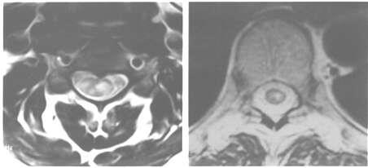
图8 脊髓MS。横断面T2W1平扫。分别见单发及多发病灶。

Slide 65
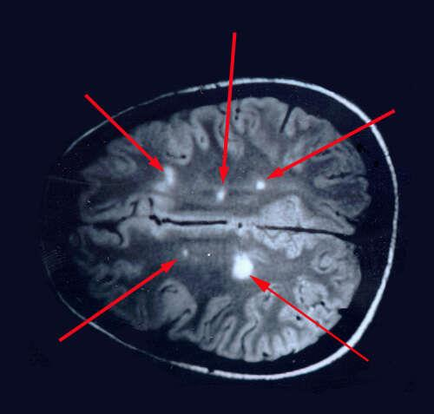

Slide 66
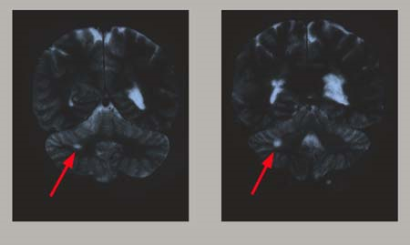

Slide 67
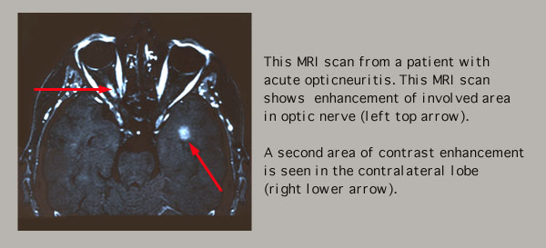

Slide 68
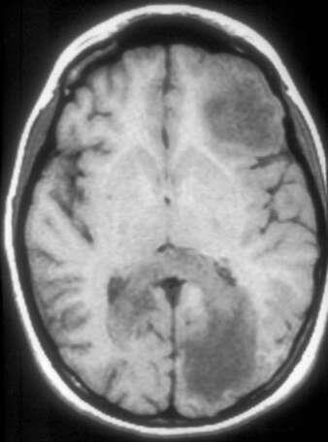
Nicknamed “black holes,” the areas of hypointensity seen on T1-weighted images are believed to indicate that MS is a disease not only of demyelination but also of axonal destruction

Slide 69
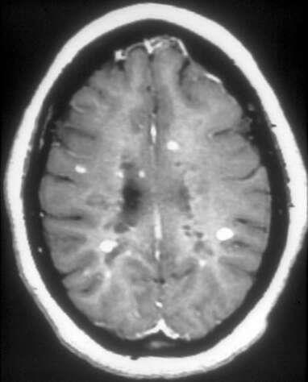
This MRI scan with gadolinium enhancement shows active plaques (bright areas).

Slide 70
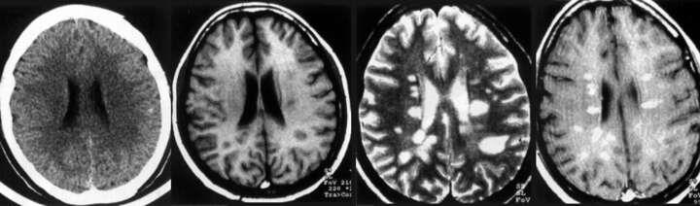
多发性硬化
女性41岁，半个月前开哭笑无常，站立不稳，双眼视力下降。

Slide 71
MRI features that suggest MS
≥4 white matter lesions ≥ 3mm in diameter
3 white matter lesions, of which 1 is periventricular
Lesions ≥ 6 mm
Ovoid lesions oriented perpendicular to the ventricles
Brainstem lesions
Open ring appearance on gadolinium-enhanced T1-weighted images

Slide 72
Differential diagnosis
Infection : Lyme disease, syphilis, progressive multifocal leukoencephalopathy, HIV, HTLV-1 leukodystrophy
Inflammatory : SLE、Sjogren、Behcet, vasculitis, sarcoidosis

Slide 73

Differential diagnosis
Metabolic :
  Vitamin B12 deficiency,
  lysosomal disorders,
  Adrenoleukodystrophy
  mitochondrial disorders,
  other genetic disorders

Slide 74
Differential diagnosis
Neoplastic : CNS lymphoma , Metastatic cancer, Paraneoplastic syndrome, Primary brain tumor
Spinal disease :Vascular malformations, degenerative spinal disease

Slide 75
Differential diagnosis
Vascular
Antiphospholipid syndrome, CADASIL, Eale's disease, Cerebrovascular disease, Retrocochlear vasculopathy of Susa, Migraine, Vasculitis

Slide 76
诊断标准和分类标准
发作、复发（attack，exacerbation，relapse）：
神经病学功能障碍表现为一种或多种临床表现（症状和体征），持续24h以上，即为一次发作，可以仅为自己主观感觉或为患者回忆。 One episode is one or more symptoms or signs of the neurological dysfunction last at least 24 hours,which can be the feeling and recollection of the patient.

Slide 77
诊断标准和分类标准
多发性硬化的定义definition：
  时间上多发是指有2次或2次以上发作；multiple in temporal means two or more distinct episodes of symptoms

Slide 78
  空间是指CNS白质有2个或2个以上部位病变。 硬化是指病理上CNS中，在炎症脱髓鞘基础上， multiple in spatial requires two or more lesions of the brain and spinal cord. Sclerosis means the sclerosis plaques with glial scar formation in the demyelinated inflammatory disease of CNS.
  由于胶质增生等修复过程而于局部形成硬化斑块。

Slide 79
诊断标准和分类标准
急性发作（an acute episode of new disease activity）指新病灶的出现或老病灶的重新活跃。
亚临床病灶（subclinical or paraclnical）病理上和ＭＲＩ上发现的新、老病灶，在临床上不一定有或曾有过相应的症状和体征。

Slide 80
诊断标准和分类标准
可明确亚临床病灶的方法：
热水浴、诱发电位、ＣＴ和ＭＲＩ或特殊的泌尿科检查。 the method of definite subclinical or paraclinical lesion hot bath test, EP、ＣＴ,ＭＲＩor special examination of urology

Slide 81
缓解Remission ：２次发作必须累及中枢神经系统不同部位，１次缓解至少持续１个月。Two Episodes of symptoms must be attributable to involvement of 2 or more parts of the brain and spinal cord.One remission must last at least one month.

Slide 82
诊断标准和分类标准
不同部位的病变Various areas of lesion ：
  大脑皮层下白质、小脑、脑干、脊髓和视神经各算一个部位。 white matter,cerebellum, brainstem,optic nerve and spinal cord.
  不同的症状和体征不能用单一病灶来解释，称之为不同病灶。different symptoms and signs that can’t be explained by only one lesion.

Slide 83
诊断标准和分类标准
自然病程： Natural progress：
  １０％患者起病后呈进行性加重。 10％ of patients have progressive exacerbation
  约２／３后期进入进行性加重。about 2/3 of patients come into progressive exacerbation phase.
  ７９.７％为复发－缓解型。７９.７％of patients are RRMS

Slide 84
临床分型
复发-缓解型
原发进展型
继发进展型
进展复发型

Slide 85
诊断标准和分类标准
实验室支持诊断Supporting data of laboratory
  ＩｇＧ组分区带或中枢神经系统中ＩｇＧ合成率增高。 IgG fraction bands or the Synthesis of IgG in CNS increased
  血清中正常normal level in serum
  除外其他疾病：梅毒、亚急性硬化性全脑炎、肉芽肿病、胶原血管病等。Exclude other diseases:syphilis, subacute sclerosis panencephalitis, granulomatosis, collagen vascular disorders

Slide 86
诊断标准和分类标准
临床确诊（clinically definite ）MS
  2次发作, 又有2个不同病变部位的临床证据Two episodes with clinical evidence of two different lesions
  2次发作，有一个部位病变的临床证据，和另一个部位病变的亚临床证据。 Two episodes with clinical evidence of one lesion and subclinical evidence of another one.

Slide 87
诊断标准和分类标准
临床很可能（clinically probable）MS
  2次发作和1个部位病变的临床证据。
    2次发作必须累及CNS的不同部位。 two episodes with clinical evidence of one lesion must be attributable to involvement of 2 or more parts of CNS.
    历史资料于此不能用作病变部位的临床证据。 History dates cant be the clinical evidence of lesion locus here.

Slide 88
诊断标准和分类标准
实验室支持的确诊（laboratory supported definite）MS
  1次发作，有2个病变部位的临床证据，脑脊液中有IgG组分区带和/或IgG合成率增高。One episode with clinical evidence of two lesion , IgG fraction bands or the Synthesis of IgG increased in CSF

Slide 89
诊断标准和分类标准
  2次发作，有1个临床或亚临床病变，和脑脊液中有IgG组分区带和/或IgG合成率增高。Two episodes ,one lesion with clinical or subclinical evidence of , IgG fraction bands or the Synthesis of IgG increased in CSF
  1次发作，有1个部位病变的临床证据和另1个不同病变的亚临床证据，和脑脊液中有IgG组分区带和/或IgG合成率增高。One episode with clinical evidence of one lesion ,and subclinical evidence of another one. IgG fraction bands or the Synthesis of IgG increased in CSF

Slide 90
诊断标准和分类标准
实验室支持很可能（laboratory supported probable）MS
  2次发作，脑脊液中有IgG组分区带和/或IgG合成率增高。 Two episodes with IgG fraction bands and/ or the Synthesis of IgG increased in CSF

Slide 91
Table1 :2010McDonald MRI Criteria for Demonstation of DIS
DIS Can Be Demonstrated by>=1 T2 Lesionª in at Least 2 of 4 Areas of the CNS
Periventricular
Juxtacortical
Infratentorial
Spinal cord ^{b}

Slide 92
Table2:2010McDonald MRI Criteria for Demonstation of DIT
DIT Can Be Demonstrated by:
1.A new T2and/or gadolinium-enhancing lesion(s) on follow-up MRI,with reference to a baseline scan,irrespective of the timing of the baseline MRI 2.Simultaneous presenc of asymptomatic gadolinium-enhancing and nonenhancing lesions at any time

Slide 93
Table3:2010McDonald Criteria for Diagnosis of MS in Disease with Progression from Onset
PPMS May Be Diagnosed in Subjects With:
One year of disease progression(retrospectively or prospectively determined) Plus 2 of the 3 following criteriaª: Evidence for DIS in the brain based on >=1 T2^{b} lesions in at least 1 area characteristic for MS(periventricular,juxtacortical,or infratentorial) Evidence for DIS in the spinal cord based on >=2 T2 ^{b} lesions in the cord Positive CSF(isoelectric focusing evidence of oligoclonal bands and/or elevated IgG index)

Slide 94
MRI空间多发性标准
2005年标准
满足以下四点中的三点：
1、有1个强化病灶或
9个T2高信号病灶
2、至少1个幕下病灶
3、至少1个近皮层病灶
4、至少3个脑室旁病灶
2010年标准
以下4个部位中至少2个部位存在1个或以上T2高信号病灶（增强病灶不是必须）
1、近皮层
2、脑室旁
3、幕下
4、脊髓
（要排除脑干或脊髓综合征）

Slide 95
MRI时间多发标准比较
2005年标准
与第一次MRI对比
具备以下 任何一项
1、临床发作3个月后MRI 扫描发现新的Ga增强病灶
2、临床发作30 天后，与原MRI相比出现了新的T2 病灶
2010年标准
具备以下任何一项
1、第一次发病后任何时间MRI扫描出现新的Ga强化病灶或T2病灶
2、任意一次MRI扫描同时存在Ga增强和非增强的病灶（新旧同在）

Slide 96
2010年McDonald多发性硬化诊断修订标准
临床表现
附加证据
2次或2次以上临床发作ª，存在2个或2个以上病变的客观临床证据，或1个病变客观临床证据+以往发作的充分历史证据^{b}。
2次或2次以上临床发作ª，存在1个病变的客观临床证据
无^{c}
由以下证据证明病变的空间多发性
1.以下4个部位中至少2个部位存在1个或以上T2病灶（近皮层、脑室旁、幕下、脊髓）或
2.等待下次临床发作以显示不同部位的病变

Slide 97
临床表现
附加证据
1次临床发作ª，存在2个或2个以上病变的客观临床证据
由以下证据证明疾病时间多发性
1. 任意一次MRI扫描同时存在增强病灶和非增强的病灶（新旧同在）或
2. 随后的MRI扫描出现新的强化病灶或T2病灶，不考虑与基线扫描参考的时间。或
3.等待第2次临床发作

Slide 98
临床表现
附加证据
1次临床发作ª，存在1个病变的客观临床证据（CIS）
病变的空间多发和时间多发证据
空间多发
1.以下4个部位中至少2个 部位存在1个或以上T2病灶（近皮层、脑室旁、幕下、脊髓）或
2.等待下次临床发作以显示不同部位的病变
时间多发
1.任意一次MRI扫描同时存在增强病灶和非增强的病灶（新旧同在）或
2.随后的MRI扫描出现新的强化病灶或T2病灶，不考虑与基线扫描参考的时间。或
3.等待第2次临床发作

Slide 99
临床表现
附加证据
满足下列3项中的2项
1.脑内多发病灶的证据：在2个MS典型部位中存在1个或以上T2病灶（近皮层、脑室旁、幕下）
2.脊髓多发病变的证据：2个或以上T2病灶
3.阳性脑脊液结果
原发进展型多发性硬化
病情进展达到1年（通过回顾性或前瞻性调查的证据），

Slide 100
诊断：
如果患者临床表现符合诊断标准，且没有其他更合理的解释，则诊断MS。
如果怀疑MS，但不能完全符合诊断标准。则诊断为可能MS。
如果经充分评估其他诊断能更合理解释患者整个临床表现，则诊断为非MS。

Slide 101
治 疗

Slide 102
多发性硬化的治疗 The treatment of MS
急性期的治疗Acute phase
  病情恶化：各种感染、电解质失衡、发热或药物毒性。deterioration： infection、Disequilibrium of electrolyte, Fever and Drug toxicity
  既往曾使用ACTH，目前较多用固醇类药物。 once used ACTH ，now using Drug toxicity

Slide 103
多发性硬化的治疗 The treatment of MS
  作用机理：减轻水肿、炎症及解除传导阻滞。可加快疾病的恢复（recovery）速度，但对病情恢复的最终程度（degree）影响不大。 mechanism：relieve edema,inflammation and conduction block,approve the recovery，but weak effects on the endpoint of recovery take orally or iv by drip
  使用方法有口服及静脉滴注，疗程长短不一，最常见的用法是静滴甲基强的松龙。The course of treatment differed from each other.Most common usage: Methylprednisolone iv by drip

Slide 104
多发性硬化的治疗 The treatment of MS
  注意感染Attention of infection
  副作用：不安、失眠、焦虑、抑郁、精神症状、欣快感。
  因为用药为间断性，故远期的副作用并不多，可能会有：
  骨质疏松症或无菌性坏死。Side effect：agitation、agrypnia、anxiety、depression、psychiatric symptom、euphoria，
  long-term of ill effects:Osteoporosis or aseptic necrosis。

Slide 105
多发性硬化的治疗 The treatment of MS
  口服固醇类药物steroid treatment
  地塞米松aeroseb-D
  血浆交换Plasma exchange

Slide 106
疾病调节药物（DMT）
DMT药物是最早显示能正性改变MS病程的药物
代表着MS治疗领域的重大进步
这些药物也称为免疫调节药物，因为它们能够调节免疫系统的活性，从而对MS的病理过程产生正面影响，带来临床治疗益处。

Slide 107

β –干扰素（IFN-β）
IFN-β
Th2细胞
IL-4、IL-10、IL-13
T细胞
IFN-α/βR
调节性T细胞
Th1细胞
IFN-γ
改变T细胞分布亚群

Slide 108
β –干扰素（IFN-β）
sVCAM-1
外周
IFN-β上调
sVCAM-1
BBB
活化的T细胞穿过
血脑屏障基底膜的过
程，需要MMP-9参与
VLA4
VLA4/VCAM-1
IFN-β下调
VLA4
活化的
T细胞
MMP-9
减少粘附分子和MMP表达
CNS

Slide 109
格拉默酸(glatiramer acetate ,GA)
又称copolymer-1（COP-1）是一种人工合成的MBP
COP-1对MS的疗效肯定，可能是因其结构和髓鞘碱性蛋白（MBP）相似，起着竞争性抑制MBP与MHCⅡ类分子及T-细胞受体的作用，且COP-1 的亲和性高于MBP。

Slide 110
格拉默酸(glatiramer acetate ,GA)
促进Th2和调节性T细胞增殖，诱导Th2型细胞因子，有神经保护及修复作用
GA 可直接作用于APC，促进产生抗炎症因子；Meta 分析结果显示,GA 能减少RRMS的复发率和累积致残率。

Slide 111
那他珠单抗 （Natalizumab）– Tysabri®
FDA于2004年11月批准，基于1年的数据显示降低复发率
（2005年初随访2年数据）
那他珠单抗（Tysabri®）是一种针对人类VLA-4的单克隆抗体
Biogen Idec和 Elan开发了那他珠单抗治疗MS、克隆病和类风湿性关节炎
3–6 mg/kg每月IV输注，历时 30–45分钟
  每月只需要给药一次，比较方便，但是
  IV输注并不方便（不能自我给药）

Slide 112
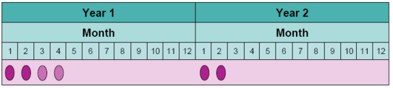
唯一的口服DMD药物：克拉曲滨
全球首个MS治疗口服修正药物，预计2010年欧美上市
合成的嘌呤核苷酸类似物，能持续耗尽体内异常淋巴细胞
口服给药有助于提高治疗依从性，改善长期疗效
唯一的短疗程年剂量治疗方案中有效的口服药物
  首年: 开始治疗前4月的第1周每周5天服药治疗(共20天)
  随后: 每年开始前2月的每月前1周5天服药治疗(共10天)
  其余时间无需服药

Slide 113
干细胞移植
神经干细胞的研究是众多医学、生物科学家都在努力的工作方向,基础研究方兴未艾,临床研究还在探索中。动物实验证明了神经干细胞的存在和有效性。
自体造血干细胞移植可以使经常规治疗无效的、疾病处于进展期的MS得到缓解，但并不能预防MS复发。

Slide 114
LINGO-1阻断剂
LINGO-1是新近发现的髓鞘抑制因子，特异表达于中枢神经系统。
神经元上的LINGO-1被证明参与调节中枢神经再生的抑制信号，而少突胶质细胞表达的LINGO-1参与负调节少突胶质细胞的髓鞘化过程。

Slide 115

LINGO-1阻断剂
OPC
Immature
oligo
诱导
扩增
Stem
cell
Pro-
oligo
Mature
oligo
新的治疗药物？
分化
LINGO-1介导的信号通路能阻碍OPC的分化，动物试验证实LINGO-1阻断剂能促进髓鞘再生

Slide 116
Favorable prognostic indicators
Early age of onset.
Female sex.
Optic neuritis as first episode.
Acute onset of symptoms.
Little residual disability following recovery from exacerbations.
Long periods between exacerbations.

Slide 117
Unfavorable prognostic indicators
Later age of onset.
Progressive course from outset.
Male sex.
Frequent exacerbations.
Poor recovery from exacerbations.
Involvement of cerebellar or motor functions.

Slide 118
典型病例
易XX，女，17岁，2008-9-29入院
主诉：头晕、四肢无力伴复视1周
现病史：患者自诉1周前无明显诱因突起头晕，伴恶心，无视物旋转，有四肢无力，行走不稳，双眼向左看出现复视，左眼视力下降。

Slide 119
既往史：数月前曾诊断急性脊髓炎
查体：神清，语利，瞳孔等大等圆，对光反射灵敏，有复视，右侧肢体轻瘫试验阳性，下肢为甚，左侧肌力正常，双上肢腱反射稍活跃。左侧T8-10平面束带形痛觉过敏，左下肢末梢型感觉减退，小腿段感觉过敏，左侧T2平面感觉稍有过敏，余感觉大致正常。双霍夫曼征（+）。

Slide 120
诊断：多发性硬化
予以甲强冲击治疗（1000，500，80各三天），口服激素至30mg时患者完全缓解。
2009-03-10患者出现双下肢自觉无力，双手指尖麻木，查体肌力可，膝反射亢进，2009-03-14左右患者出现头昏，进食后恶心，舌头、双脚及右下腹麻木。

Slide 121
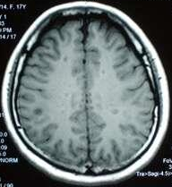

Slide 122
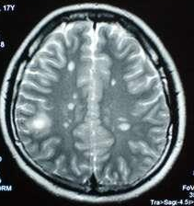

Slide 123
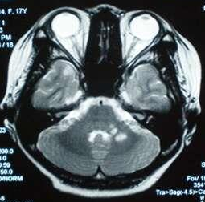

Slide 124
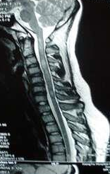

Slide 125
视神经脊髓炎
Neuromyelitis optica

Slide 126
视神经脊髓炎（neuromyelitis optica ，NMO）又称为Devic病，是主要累及视神经和脊髓的原发性中枢神经系统免疫介导的炎性脱髓鞘病。视神经脊髓炎在中国、日本等人群的中枢神经系统炎性脱髓鞘病中较多见，西方人则以经典型多发性硬化较多。

Slide 127
NMO-IgG是视神经脊髓炎较为特异的一项免疫标记物，是中枢神经系统水通道蛋白aquaporin-4（AQP4）的抗体，分布于星形胶质细胞足突，其参与血脑屏障。
NMO是以体液免疫为主，细胞免疫参与的中枢神经系统水通道蛋白病。

Slide 128
NMO不论在东西方种族间的分布、免疫机制、病理改变、临床和影像改变、治疗和预后等方面均与MS不同

Slide 129
临床表现
视神经脊髓炎患者女性远高于男性，女男比例高达3～9：1，远高于MS患者的女男比例（2：1）；
NMO的临床表现主要为视力障碍和急性脊髓炎，视神经脊髓炎初期既可以表现为单纯的视神经炎或脊髓炎，也可以两者同时发作，但多数不同时发病，两者间隔时间不定。

Slide 130
视神经炎可单眼发病，以后另侧眼也发病，也可同时发病。起病急，进展快．视力急剧下降甚至失明

Slide 131
其功能障碍显著重于MS，脊髓横贯性损害，双下肢瘫痪、双侧感觉障碍和尿潴留，可有神经根性痛，痛性痉挛和Lhermitte's征。
大多数患者的症状常在几天内加重或达到高峰。80％一90％ 的患者呈现反复发作病程，60％的患者在1年内复发，90％ 的患者在3年内复发。

Slide 132
视神经脊髓炎的预后较差．很多患者遗留显著视力障碍以及双下肢功能障碍，5年内约有半数患者至少一只眼失明， 或无法独立行走。NMO患者的视力障碍对大剂量甲基强的松龙冲击治疗效果较MS差。

Slide 133
多数NMO患者虽然预后较MS差，但与MS不同，NMO较少发展为继发进展型。
亚洲的NMO基本是复发型NMO,女性最常见，且复发频率显著多于经典MS，西方的NMO有少部分为单时相病程，一般以双侧视神经炎和脊髓炎同时或相近发病（1月内）者多见于单时相NMO，单时相NMO神经功能障碍常较复发型NMO重。

Slide 134
部分NMO可伴有内分泌功能紊乱(Vernant's 综合征)，如 NMO复发时闭经，泌乳素增高并异常泌乳，个别甚至发生尿崩症，可有下丘脑功能障碍引起肥胖和贪食，嗜睡、低血钠和低体温。

Slide 135
部分NMO患者可伴有其他自身免疫性疾病，或血清其他自身免疫抗体增高，如系统性红斑狼疮、干燥综合征、混合结缔组织病、重症肌无力、甲状腺功能减低、结节性多动脉炎、恶性贫血、溃疡性结肠炎、原发性硬化性胆管炎、特发性血小板减少性紫癜、抗核抗体、抗SSA抗SSB抗体、抗心磷脂抗体、抗中性粒细胞胞浆抗体（ANCA）、抗甲状腺过氧化物酶抗体等。

Slide 136
辅助检查
1、脑脊液检查
多数NMO患者脑脊液检查异常，79%患者CSF白细胞>5/mm3, 35%患者CSF白细胞>50/mm3。NMO患者CSF中性粒细胞较常见，甚至可见嗜酸细胞；

Slide 137
而MS复发期CSF白细胞多正常，少数最高者一般低于50/mm3。但NMO患者脑脊液寡克窿区带阳性率（<20%）显著低于MS患者（西方约85%）。此外，MS患者脑脊液IgG指数常增高，而NMO患者多正常。

Slide 138
2、血清NMO-IgG检查：NMO-IgG是NMO的特异性自身抗体标记物，出现在血-脑屏障或其附近，MS的血清NMO-IgG为阴性。
NMO患者NMO-IgG强阳性其复发可能性较大，对NMO-IgG阳性患者应积极预防治疗。NMO-IgG的检测方法有多种，以细胞转染间接免疫荧光法检测的灵敏度和特异性较高。

Slide 139
3、MRI检查
NMO患者MRI表现特征为长脊髓炎性脱髓鞘病灶，长度一般大于3个椎体节段，轴位像上病灶多位于脊髓中央，累及大部分灰质和部分白质。病灶主要见于颈段、胸段，急性期病灶处脊髓肿胀、严重者可见空洞样改变，增强扫描后病灶可强化。

Slide 140
颈段病灶可向上延伸至延髓下部。
恢复期病灶处脊髓可萎缩。这种长脊髓脱髓鞘病灶对于鉴别MS有重要意义，MS患者脊髓病灶长度小于2个椎体节段，病灶主要位于白质，急性期脊髓肿胀和缓解期脊髓萎缩不显著。

Slide 141
受累视神经表现为肿胀增粗，视神经鞘膜呈长T1 、长T2 信号。病理证明由于视神经炎症反应，引起局部脑脊液循环受阻，从而导致T2加权像呈“轨道样”高信号。在部分无视力减退的患者中，依然存在着相似的表现。
随着病程的延长，部分患者视神经可见到点状高信号改变。增强扫描可见受累视神经有小条状强化表现。

Slide 142
超过半数患者最初脑MRI检查正常，但在以后MRI复查中发现异常非特异性病灶，这些病灶多数较小和非特异性，不符合MS标准，少部分布在半球，融合至皮质下区，一些病灶位于下丘脑、丘脑、三脑室、四脑室周围、大脑脚等。与MS不同，增强MRI检查脑内这些病灶通常不强化。

Slide 143
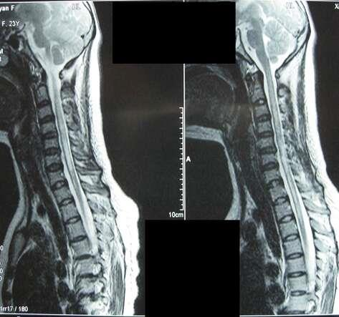

Slide 144
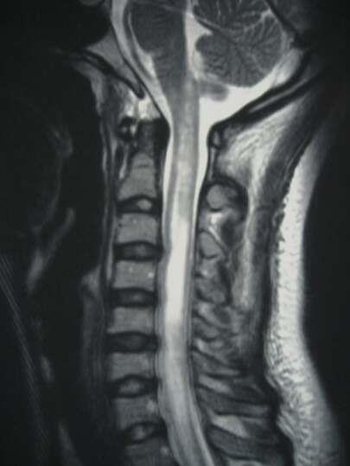

Slide 145
4、视觉诱发电位P100潜伏期显著延长，在少数无视力障碍患者中也可见P100延长。

Slide 146
诊断标准
以往1999年Wingerchuck 的NMO诊断标准如下:
( 1)必要条件:视神经炎;急性脊髓炎;除视神经和脊髓外,无其他中枢神经系统受累的证据。

Slide 147
(2)支持条件:主要条件:
①发作时头颅MR I阴性;
②脊髓MR I异常延伸3个椎体节段以上;
③脑脊液中白细胞数> 50个/mm3 或者中性粒细胞数> 5个/mm3。

Slide 148
次要条件:
①双侧视神经炎;
②严重视神经炎伴有视敏度低于20 /200;
③严重的持续的发作相关的肌无力,

Slide 149
2006 年改版的Wingerchuck NMO诊断标准为: (1)必要条件:视神经炎;急性脊髓炎。
(2)支持条件: ①脊髓MR I异常病灶延伸3个椎体节段以上; ②头颅MR I不符合MS诊断标准; ③血清NMO-IgG阳性。
具备必要全部条件和支持条件的2条，即可诊断NMO.

Slide 150
三、视神经脊髓炎的治疗
治疗NMO应与MS有所区别，不宜完全按照治疗MS的方法去治疗NMO。

Slide 151
（一）急性期治疗
  糖皮质激素
采用大剂量甲基泼尼松龙冲击疗法能加速病情缓解（A级推荐）。急性期激素治疗目前的原则是：大剂量，短疗程。

Slide 152
与MS不同，有部分NMO患者对激素有一定依赖性，在减量过程中病情再次加重甚至复发，对激素依赖性患者，激素减量过程要慢，小剂量激素维持时间应较MS要长一些。

Slide 153
2. 血浆置换
有部分NMO患者对甲基强的松龙冲击疗法反应差，对反应差的患者用血浆置换疗法可能有效，特别是早期应用，在进行2次血浆置换后即有明显改善，进一步证实NMO体液免疫机制的重要性，去除血浆中抗体、免疫复合物及激活的补体，可能减少了中枢神经系统的炎性反应。

Slide 154
3、静脉注射大剂量免疫球蛋白（Intravenous immunoglobulin IVIg）
对甲基强的松龙冲击疗法反应差的患者，可选用IVIg，从临床经验看用IVIg治疗NMO较治疗MS效果好。免疫球蛋白用量是0.4g/kg/d，静滴，一般连续用5天为一个疗程。

Slide 155
4、激素联合其他免疫抑制剂 在激素冲击治疗收效不佳时，尤其合并其他自身免疫疾病的患者，可选择激素联合其他免疫抑制剂治疗方案。

Slide 156
（二）缓解期治疗
目的为预防复发，对于急性发作后的NMO、NMO高危综合征及血清NMO-IgG阳性者应早期预防治疗，对于孤立性横贯性脊髓炎患者，NMO-IgG阳性高度预示进一步复发的可能，应预防治疗。
与MS不同，干扰素-β预防NMO复发疗效不佳。

Slide 157
1.免疫抑制剂
硫唑嘌呤(2-3 mg/Kg/d) 单用或联合口服强的松 (1 mg/Kg/d)治疗NMO，有效超过18个月，对于NMO-IgG血清阳性患者应长期应用免疫抑制剂，以防复发。
环孢素A、环磷酰胺、麦考酚酯、莱氟米特、FK506、米托蒽醌

Slide 158
2.利妥昔单抗(Rituximab) 利妥昔单抗是一种针对B细胞表面CD₂₀的单克隆抗体，国内常用于B细胞淋巴瘤的靶向治疗，该药对类风湿关节炎等免疫疾病同样有效。

Slide 159
3.糖皮质激素
有部分NMO患者对糖皮质激素有一定依赖性，对于这部分患者激素减量要比MS慢，
小剂量强的松维持治疗能减少NMO复发，
定期激素冲击，如每3月冲击1次，能减少NMO复发，目前尚无充分循证医学证据表明糖皮质激素能预防NMO复发。

Slide 160
急性播散性脑脊髓炎
Acute disseminated
encephalomyelitis

Slide 161
急性播散性脑脊髓炎ADEM
急性播散性脑脊髓炎是一种单相病程广泛影响中枢神经系统白质的脱髓鞘疾病。通常出现于病毒感染及疫苗接种后，由血管周围过敏性应答所致的脑和脊髓弥漫性炎症，急性或亚急性起病。
Acute disseminated encephalomyelitis (ADEM), is a monophasic progressive de- myelination disease affecting the white matter of CNS extensively, as a complication of inoculation or vaccination.The diffuse inflammation of brain and spinal cord induced by Peri-vessel hypersensitivity response is acute or subacute.

Slide 162
急性播散性脑脊髓炎ADEM
患者尚可发生急性出血性白质脑炎，是ADEM的重症型。具有更为严重的临床病程，包括白质出血坏死及极高的死亡率。
AHLE，the critical type of ADEM,have more serious clinical course including hemorrhage ,necrosis of white matter and high mortality .

Slide 163
急性播散性脑脊髓炎ADEM
病因
  感染
在1790年首次报道感染后脑脊髓炎。麻疹曾经是ADEM最常见的诱因。继发于细菌、支原体、病毒感染；蚊虫咬伤，注射破伤风毒素，及其他疾病。 发生于播散性结核或神经系统布鲁氏病。
Infection
postinfectious encephalomyelitis was first reported in 1790。Measles used to be the most usual inducement of ADEM,which occurred after infection of bacteria, mycoplasm, virus, mosquito biting Injection of tetanus toxin or other disease,sometimes after disseminated tuberculosis and Bruce disease in nervous system. The demyelination of center and peripheral nerve is rare at the same time

Slide 164
急性播散性脑脊髓炎ADEM
  疫苗接种
灭活病毒及减毒病毒疫苗接种，尤其是在 天花和狂犬病毒疫苗接种后脑脊髓炎最常发 生。
Vaccination ：Encephalomyelitis always happen after vaccinate the inactivation virus and attenuation virus,especially variola and Lyssa

Slide 165
急性播散性脑脊髓炎ADEM
  药物
  服用某些食物或药物后，如左旋咪唑、驱虫净、复方磺胺甲恶唑、蚕蛹等。
Drug：
Levamisole,Sulfamethoxazole, silkworm pupa

Slide 166
急性播散性脑脊髓炎ADEM
  其他
  罕见病例发生于某些特殊时期，如围生期，手术后，或并发于某些恶性疾病如恶性组织细胞增生还有部分病人称为特发性ADEM。
  Others
  Some rare cases happen in specific periods:perinatal stage，post operation or complication with some malignancy (eg. malignant histiocytosis).Some patients have no history of infection and vaccination.In this place , we call it idiopathic ADEM。

Slide 167
急性播散性脑脊髓炎ADEM
发病机制
  过去曾认为与病毒感染有关，经实验证明，本病与病毒感染无直接关系。
  Alvord提出（1985年）本病是一种细胞免疫介导的自身免疫疾病，为髓鞘与抗髓鞘抗体之间所产生的迟发过敏反应。
  目前认为本病是CD4+T细胞介导的自身免疫疾病，其抗原为髓鞘/少突胶质细胞成分，很可能为MBP

Slide 168
急性播散性脑脊髓炎ADEM
pathogenesis
  Used to believe the relationship with virus,now it had been proved there are no direct relation.
  Alvord（1985）It is a cell-mediated autoimmune disease,the delayed type hypersensitivity between the myelin and the anti-myelin antigens,.
  Now it is believed this disease is induced by T cells，the antigen is the component of myelin /oligodendrocyte,perhaps MBP

Slide 169
急性播散性脑脊髓炎ADEM
证据如下
  ADEM与EAE、AHLE与超急性EAE有极强的相似性，由T细胞介导，如EAE及超急性EAE可以通过淋巴细胞（非血清）转移给动物使之发病。
  对ADEM患者的血及CSF淋巴细胞研究发现，T细胞对MBP的反应性增强。但MBP不是唯一的相关抗原，蛋白质蛋白（PLP）和髓磷脂-少突胶质细胞糖蛋白（MOG）也可以是抗原之一。

Slide 170
急性播散性脑脊髓炎ADEM
病理学Pathology of ADEM
  主要是静脉周围炎性脱髓鞘改变。
    The demyelination inflammation perivessels
  肉眼可见脑组织肿胀，白质静脉扩张。
  Brain swelling can be seen by naked eye with phlebectasia in white matter.

Slide 171
急性播散性脑脊髓炎ADEM
  微观上，静脉周围水肿，单个核细胞浸润。 For microcosmic,perivessels edema, MNC infiltration are showed.
  多数为淋巴细胞、巨噬细胞浸润，浆细胞、粒细胞则少见，有内皮细胞增生。Most of MNC are lymphocytes and macrophages.Plasmacytes and granulocytes are rare,with the proliferation of endothelium.

Slide 172
急性播散性脑脊髓炎ADEM
  在AHLE，大体上可见大脑肿胀，点状出血，环形出血。 In AHLE， brain swelling ，annular and point shape blooding.
  显微镜下，有纤维样坏死，有中性粒细胞、偶有嗜酸性粒细胞在血管旁浸润。 With microscope,there are fibroid necrosis with the infilitration of granulocyte in vessels。

Slide 173
急性播散性脑脊髓炎ADEM
  血浆蛋白、红细胞、粒细胞分布于血管周围。 Plasma protein, erythrocyte and granulocytearoud the vessels
  环状出血合并静脉血栓形成。 Annular shape blooding with venous thrombosis.
  病变一般不累及灰质。 No lesion in gray matter

Slide 174
急性播散性脑脊髓炎ADEM
临床表现Clinical situation
  ADEM的临床表现多种多样。它可以无明显症状，而由其他原因行MRI检查时发现脑白质多发病灶。
  The clinical ADEM is nonspecific。 It can be just happened to find the multifocal lesions in white matter by MRI without symptoms

Slide 175
急性播散性脑脊髓炎ADEM
  爆发性、急性进展性的疾病，出现抽搐、昏迷甚至死亡。 It can be the explosively acute progressive disease with twitch,coma ,even death.
  神经症状通常在感染后1～3个星期出现。尤其是麻疹感染后ADEM发生更快，约3～7天。Symptoms of nervous system always occurred 1-3weeks after infection. For measles,3-7days.

Slide 176
急性播散性脑脊髓炎ADEM
  头痛、恶心、呕吐、昏迷、妄想、愚钝并持续数天。 Symptoms includes: headache, nausea, vomitus, coma, delusion that will occure over days .
  局灶神经系统体征，半身瘫痪，偏身感觉障碍，共济失调，视觉障碍，四肢瘫痪。And also hemiplegia,hemi-sensory disability,atxia,visual disorder，quadriplegia。

Slide 177
急性播散性脑脊髓炎ADEM
  小脑共济失调，视神经炎及横贯性脊髓炎。 optic neuritis,transverse myelitis.
  抽搐、肌肉强直和记忆丧失也有报道。 Tic,muscle rigidity,memory loss were reported.
  偶尔基底节区的病变也可产生肌张力异常，舞蹈症，手足徐动症和肌强直Occasionally,there will be myodystonia, chorea, athetosis, myotonus because of basal ganglia lesions

Slide 178

急性播散性脑脊髓炎ADEM
复发病例的鉴别
病前多有前驱症状
多伴有发热
有精神症状或智能改变
模拟第一次症状

Slide 179
急性播散性脑脊髓炎ADEM
诊断和鉴别诊断Diagnosis and differentiation
  诊断
  急性或亚急性发热性神经系统疾病的临床表现。常见意识状态改变，发生于非特异性病毒感染后及接受免疫接种之后。
Diagnosis: clinical situation of acute or subacute febrile nervous system disease. frequently with the change of conscious state，after the infection of non-specific virus and vaccination

Slide 180
急性播散性脑脊髓炎ADEM
  脑电图
  EEG无特征性改变，脑电图通常表现为非特异性弥漫性慢波，高电压、不对称。EEG与疾病的活动程度相关.
  EEG have no characteristic change，non-specific diffused slow wave,high pressure, asymmetry。It correlate with the activity of disease.
  诱发电位
  体感诱发电位检查，刺激正中神经有异常。视觉诱发电位，脑干听觉诱发电位在横贯性脊髓炎的患者是正常的。Some patients with acute transverse myelitis ,in the exam of omatosensory evoked potential, median nerve is abnormal, VEP and auditory evoked potential have no abnormity

Slide 181
急性播散性脑脊髓炎ADEM
  脑脊液检查
    ADEM、AHLE脑脊液检查大多有异常，但无特异性。 The CSF of ADEM and AHLE always exhibits non-specific abnormity
    脑脊液压力一般正常或略高，除横贯性脊髓炎脊髓急性肿胀引起椎管梗阻外，动力试验正常。 The pressure is normal or just slight high. Queckenstedt's test is normal except the acute edema inducing the obstruction of vertebral canal in transverse myelitis
    糖和氯化物正常..Normal sugar and chloride.normal or gently increased protein.

Slide 182
急性播散性脑脊髓炎ADEM
    蛋白含量正常或轻度升高，若有明显升高又排除椎管梗阻，则提示有脊神经根受累。20％至25％CSF中的IgG升高，并可有寡克隆带Significant increase without obstruction suggest the lesion of spinal nerve root. 20-25％of IgG raised , oligoclone zone may appear. 1000mg/dl,10% no abnormity.
    在AHLE患者脑脊髓中，通常有中性粒细胞和红细胞，蛋白浓度也升高。25%病人大于200mg/dl，最高至1000mg/dl。10%患者CSF完全正常。 In CSF of AHLE,there is always neutrophil and erythrocyte with improved protein. 25%

Slide 183
急性播散性脑脊髓炎ADEM
  ADEM和MS
  鉴别关键在于MRI表现及病程的发展。 ADEM组MRI显示皮层下白质病灶，两组无差别。ADEM组中90％患者部分或全部病灶消失，而无新病灶出现。
  The key point of differentiation of ADEM and MS lies MRI and the development of the disease。The lesion of subcortex white matter in MRI shows no difference between ADEM and MDEM. The lesions of 90％ of ADEM/EDEM patients completely or partial disappeared without new lesion.

Slide 184
急性播散性脑脊髓炎ADEM
  MRI表现为脑白质内不对称的、多发片状或点状病灶，并可表现出“垂直征”（病灶垂直于脑室排列）的分布特点，病变可以同时累及脑干、基底节或皮质。MRI shows the asymmetrical, multifocal or point-like lesions in white matter ,sometimes with “vertical signs”,The lesion can be in brain stem,basal ganglia and cortex at the same time.

Slide 185
急性播散性脑脊髓炎ADEM
  病变通常呈T₁长信号T₂长信号，病灶中心可有坏死灶、偶有小出血点，急性期可有病灶周围水肿及明显病灶增强。On MRI,the lesion always be increased T-1 and T-2 signals.There may be necrosis in the center, and micro-hemorrhagic spots by chance.There are peri-lesion edema and marked increased signals.
  治疗后复查MRI应无新病灶出现，亦无异常增强。Review MRI after therapy should not show new lesions and no anomaly enhancement,

Slide 186
急性播散性脑脊髓炎ADEM
治疗方法
  无特异、有针对性的治疗方法。 No special treatment,and the treatment for the symptoms is very important
  对症治疗是非常重要的，许多病人经治疗后度过急性期，并恢复有用的功能。 Lots of people live through the acute phase,and regain some functions.

Slide 187
急性播散性脑脊髓炎ADEM
  降低高热，保持生命体征的稳定，水电解质的平衡，营养支持，防治褥疮和尿路感染，及治疗癫痫发作都非常重要。
  Reducing the fever, stable of vital signs,equilibrating the balance of water-electrolyte,nutritional support, prevention and curing decubital ulcer and urinary tract infection and treat epileptic seizure are all important.

Slide 188
急性播散性脑脊髓炎ADEM
  在出现脑疝，特别危及脑干中枢时，使用过度通气和渗透性物质治疗脑水肿十分重要。 When brain hernia present,especially endanger the centers of brain stem,it is very useful to superventilation and permeable material to treat the brain edema.
  康复治疗、物理治疗在恢复期也很重要。Rehabilitation and physiotherapy can’t ignored in convalescence.

Slide 189
急性播散性脑脊髓炎ADEM
  皮质类固醇： 可以减轻水肿，减少炎症反应，和保护血脑屏障（从而减少血浆蛋白的扩散及活性免疫细胞进入脑干）。可用静脉皮质类固醇冲击治疗，而后渐减量至口服泼尼松。Corticosteroid ：relieve edema and Inflammation,protect BBB(reduce the diffuse of plasma protein and competent immunocyte into brain stem. Corticosteroid impact therapy can be used ,and then deduct to oral prednisone gradually。
  血浆置换：用常规皮质类固醇治疗无效后可改用血浆置换 。plasma exchange ： used for Inefficiency of Corticosteroid

Slide 190
急性播散性脑脊髓炎ADEM
  免疫球蛋白治疗 Immunoglobulin
    对ADEM，尤其是难治性糖皮质激素治疗无效的ADEM的治疗有帮助。 It is helpful for ADEM，especially the inefficiency of Corticosteroid patients that is hard to treat.
    Marchioni E 等人尝试用免疫球蛋白治疗。对糖皮质激素反应差者。 Marchioni E et al tried to used it .4 of 5 responsed poorly to Corticosteroid.
    IVIG（0.4g/Kg/d），在开始5天就出现症状的改善，第三个星期则病情完全恢复After 5days of IVIG（0.4g/Kg/d）,the 5 people showed the amelioration,and fully recovered in the 3th week.The review of MRI of all the patients suggested the favorable turn

Slide 191
急性播散性脑脊髓炎ADEM
预后Prognosis
本病临床少见，预后因发病诱因及病情轻重而不同，病死率在10％至30％。幸存者多在发病2～3周后开始逐渐好转，绝大多数患者有相当大程度的恢复，不少病人可以痊愈，部分病人可遗留智能或行为障碍，亦有残留癫痫发作或运动障碍者。prognosis is different for the inducement and the patient's condition. fatality rate:10-30％,The survival will take a favorable turn after 2～3w.Most of patients have considerable reversion.some persons can be fully recovered, some people will have disturbance of intelligence an behavior,there are also seizure and motor disturbance left.

Slide 192
急性播散性脑脊髓炎ADEM
目前尚有三个问题需要解决： Three problems need to be solved
  急性播散性脑脊髓炎的最佳治疗；The best treatment of ADEM
  ADEM的发病机制； Pathogenesis
  单次的脱髓鞘发作与继发MS之间的关系。 The relationship of one episode of demyelination and the secondary MS

